Slide 1
Physically Based Rendering From Theory to Implementation
Chapter 11 : VOLUME SCATTERING
Volume Scattering Processes
Phase Functions
Volume Interface and Homogeneous Media
Varying-Density Volumes
The BSSRDF

Slide 2
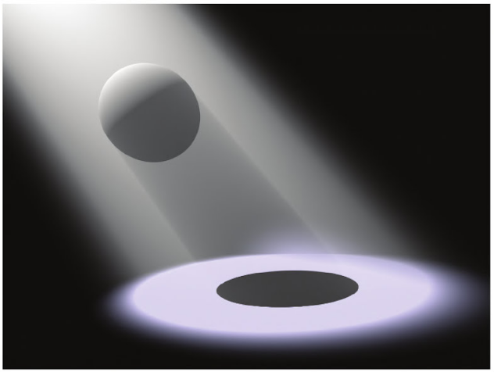
입체산란
11.1. 입체 산란 과정
흡수 : 빛이 다른 형태 에너지로 변화해 일어나는 방사 감소
발산 : 발광 입자로 환경에 추가되는 에너지
산란 : 방향을 갖고 나가는 빛이 물질 입자에 충돌해 어떻게 흩어지는지 표현 (내산란, 외산란)

Slide 3
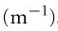
입체산란
흡수(Absorption)
검은 연기 입자는 빛을 가림, 두꺼울 수록 더 많은 빛이 흡수 된다.
흡수는 매질의 흡수 단면적(absorption cross section)
빛이 매질에서 단위 거리를 이동할때 흡수되는 확률밀도
흡수 단면적은 위치 p와 방향 w에 대한 변화
단위는 거리의 역

Slide 4
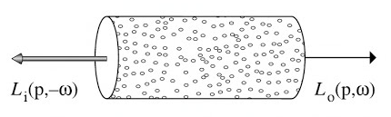
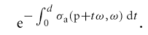
입체산란
미분 방정식으로 흡수 후 나가는 방사 Lo(p,w) 구하기
광선의 거리를 d, 방향을 w, 점 p에서 지날때 전체 흡수

Slide 5
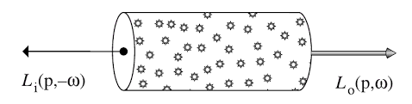
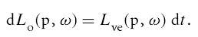
입체산란
방출(Emission)
화학적, 열적, 원자력적 과정이 빛 에너지를 증가 시키는 것
점 p에서 방향 w로 단위거리당 추가된 Radiance
입체 매질을 지나면서 추가되는 방출
방출로 인한 Radiance 변화

Slide 6
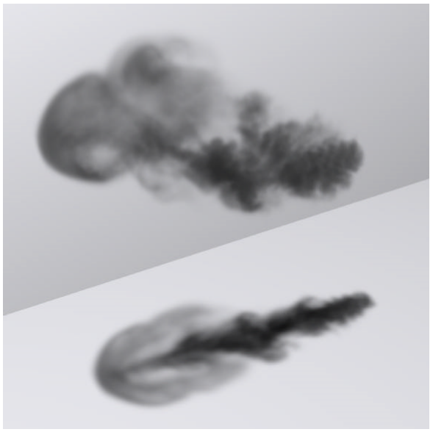
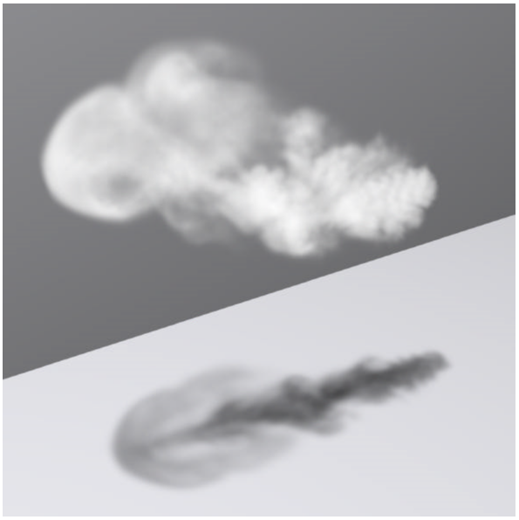
입체산란
방출 Radiance가 입사광 에 종속적이지 않음
흡수(Absorption) 와 방출(Emission) 효과 비교

Slide 7
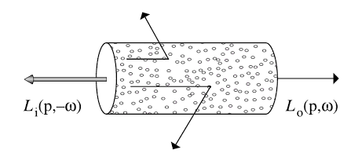
입체산란
외산란과 흡광(Out-Scattering And Extinction)
산란 = 외산란(흡수) + 내산란(방출)
외산란 : 입사광의 일부분이 굴절되어 밖으로 나가는 방사

Slide 8
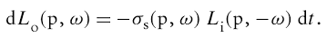
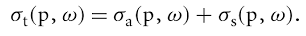
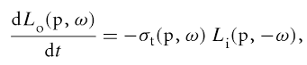
입체산란
단일거리 외산란 확률을 방사의 미분 길이 dt 에 대한 감소
감쇠계수( ) : 흡수+외산란( )
Radiance 의 전체 감소를 나타냄
감쇠계수에 대한 미분 방정식

Slide 9
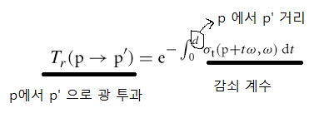
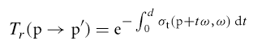
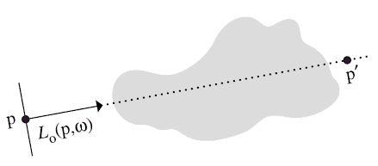
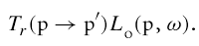
입체산란
광 투과(Beam Transmittance) Tr : 두 점 사이 투과된 Radiance 일부
투과의 범위는 0 ~ 1 사이
광 투과(Beam Transmittance)를 고려한 p’ 에서 –w 방향 Radiance
광투과는 흡수,외산란만 고려
방출, 내산란은 무시

Slide 10
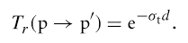
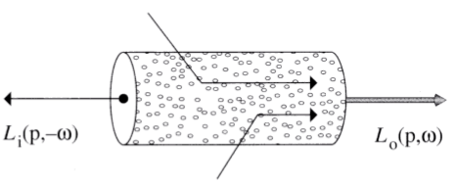
입체산란
Beer’s Law (Beer-Lambert Law) : 흡광도는 흡광계수와 두께에 비례함
균일한 매질에서 는 상수, 의 적분은 비어의 법칙을 통해 계산
내산란(In-Scattering)
내산란 : 광선 진행방향과 다른 방향에서 발생한 산란으로 증가된 Radiance

Slide 11
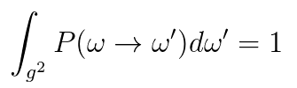
입체산란
산란을 표현하는 위상함수는 정규화 제한을 가짐
모든 w 에 대해 다음 조건이 성립해야 한다.
특정 방향에 대한 산란의 확률분포를 정의하는 의미

Slide 12
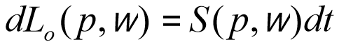
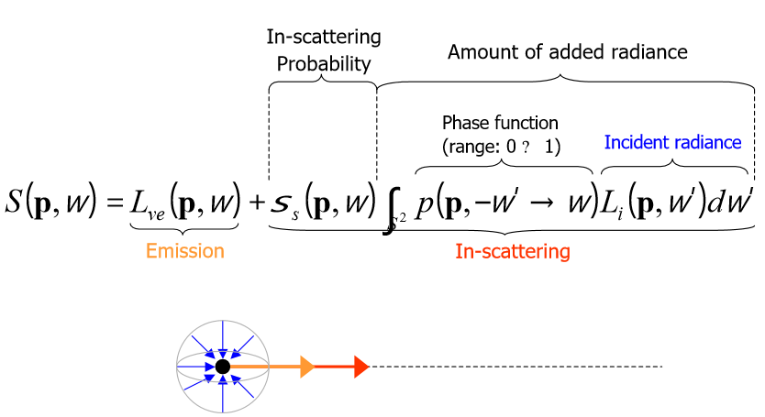
입체산란
전체 단위 거리당 추가된 Radiance 는 S로 주어짐
입체 방출과 내산란

Slide 13
입체산란
11.2 위상함수 (Phase Functions)
위상함수 : 모든 공간으로 방사되는 광세기를 결정하는 광학적 한 특성으로 산란각에 따른 광 세기를 나타낸 함수
입체 매질의 종류(등방성 매질, 비등방성 매질)에 따라 나뉨
주요 속성
- 방향에 대해 상호적 (w, w’ 교환가능)
- 등방성 위상함수 ( 균일한 산란) , 비등방성 위상함수( 가변 산란 )

Slide 14
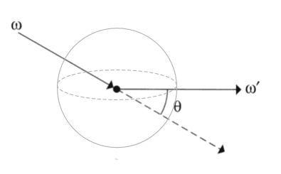
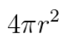
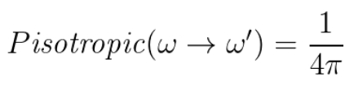
입체산란
산란이 일어나는 점을 향한 방향 ω,
산란되어 멀어지는 방향 ω’,
둘 사이 각은 θ 로 표현
등방성 위상함수
: 모든 방향에서 같은 산란을 하므로 상수값을 가짐.
- 구 표면적 :
- 정규화 되면 r = 1

Slide 15
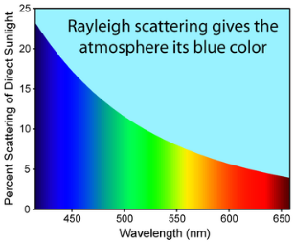
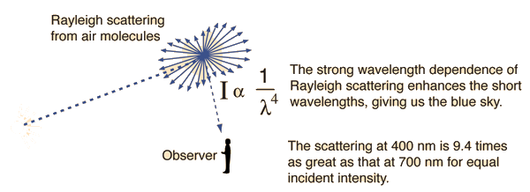
입체산란
비등방성 위상함수
- ω , ω‘ 두 방향의 각 항으로 정의
- pbrt 구현에 레일리(Rayleigh), 미에(Mie) 산란 모델 포함
레일리 산란
: 입체 매질의 입자 크기가 빛의 파장 보다 작을때 일어나는 산란
- 레일리 산란은 빛의 파장에
4제곱에 반비례
- 맑은날 하늘이 파랗게 보이는고,
석양이 붉게 보이는 이유
- 산소(0.346㎛), 질소(0.364㎛), 빨(0.71㎛), 파(0.45㎛)

Slide 16
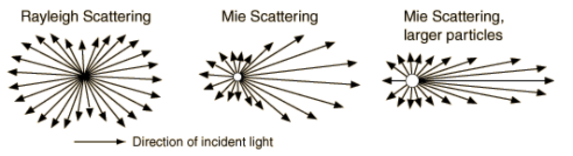
입체산란
미에 산란
: 입체 매질의 입자 크기가 빛의 파장 과 비슷한 경우 일어나는 산란
- 레일리 산란은 빛의 파장에 크기에 변화하지만 미에 산란은 매질의 입자 크기에 변화
- 안개가 자욱한 날 뿌연 대기, 입자가 큰 수증기를 품은 구름

Slide 17
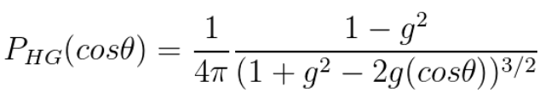
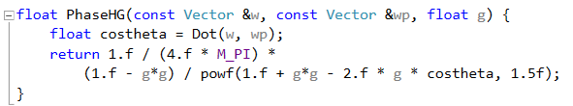
입체산란
Henyey-Greenstein 위상함수
: 그래픽스에 산란 계산을 위해 고안된 위상함수
- 하나의 매개변수 g ( 비대칭 매개변수) [-1,1]

Slide 18
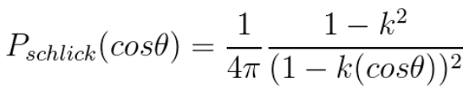
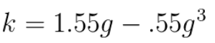
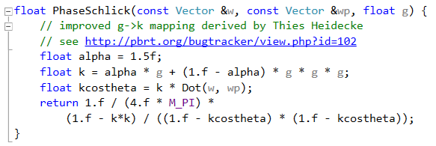
입체산란
Schlick 위상함수
: HG 위상함수 보다 효율적인 계산, HG모델과 그래프비교(11.13)
- 하나의 매개변수 k ( -1: 전체 역산란, 0: 등방성 산란, 1: 완전 전산란)

Slide 19
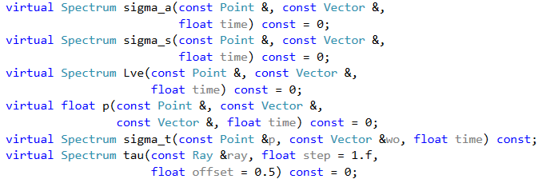
입체산란
11.3 입체 인터페이스와 동일 매질
흡수, 외산란, 방출, 위상함수 값, 감쇠계수, 광학 두께 인터페이스

Slide 20
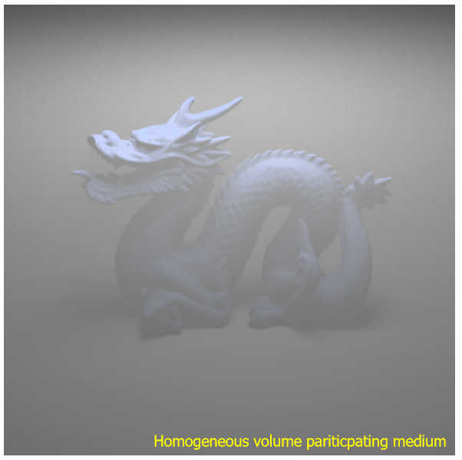
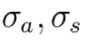
입체산란
동질 입체(Homogeneous Volumes)
- 일정한 밀도를 가진 입체
- 값이 상수 이고,
비어의 법칙으로 광학 두께(tau) 계산
- 흡광도 = 두께 * 감쇠계수
= distance * (sigma_a + sigma_s)

Slide 21
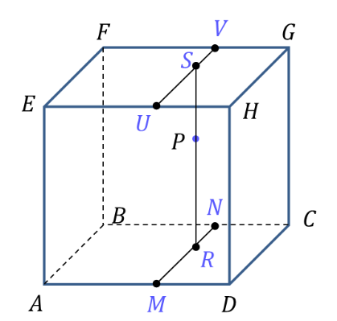
입체산란
11.4 변화하는 밀도 입체
- 주어진 점에 대한 지역 밀도를 반환해야 함
- 밀도에 의해 위상 함수 값이 변화함
3D 격자
: 지역 밀도를 저장하기 위한 방법
- 복셀 구조에서 각 셀의 밀도값을
3중 선형 보간으로 밀도값을 구함

Slide 22
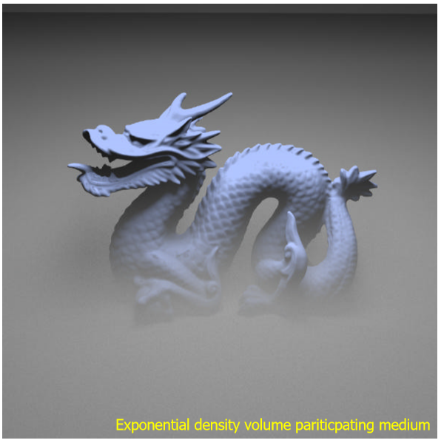
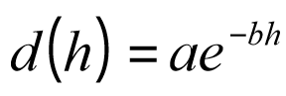
입체산란
지수밀도
: 지역 밀도를 3D 범위에서 높이 h의 지수 함수로 설명
- a, b는 전체 밀도 조절 매개변수
- 지구대기, 낮은 안개 모델 표현

Slide 23
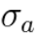
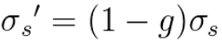
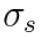
입체산란
11.5 입체 집합체
- 근접한 여러 입체 들을 묶어 Ray 교차 계산이나 검색등
효율성을 높이기 위한 방법
- 각 인터페이스는 벡터에 입체를 반복하며 계산
11.6 BSSRDF
: 표면의 많은 점에 도달하는 조명의 산란 특성을 설명,
음영되는 점에서 나가기 전의 표면 밑 산란을 설명
- 특성 : 매질의 굴절율 η, 흡수계수 , 감소 산란계수
g: 비등방성 매개변수, 는 산란계수
- 균일 산란 매질에서는 유효, 비균일 매질에서는 부정확

Slide 24
입체산란
표면 밑 산란 재질
: 매질의 산란 특성에 따라 SubSurfaceMaterial, KdSubSurfaceMaterial
- SubSurfaceMaterial : 표면 위치에 대한 산란특성 변화를 텍스처로 저장
흡수와 산란 계수는 scale 맴버로 크기 조절,
일부 비균일 매질에도 합리적 근사
- KdSubSurfaceMaterial : 표면 확산반사와 산란 이전의 매질에서 빛이 여행하는 평균 거리인 ‘평균 자유 경로’ 항으로 표면 밑 산란을 표현
확산 반사와 평균 자유 경로 값을 계산하기 위해 텍스처 계산,
필요한 확산 특성을 계산하기 위해 다용도 함수 호출(SubsurfaceFromDiffuse)

Slide 25
입체산란
참고 자료
http://web.cs.wpi.edu/~emmanuel/courses/cs563/S07/talks/Paulo_volumeScattering_wk10_p1.pdf
http://blog.naver.com/PostView.nhn?blogId=sorkelf&logNo=40151907696
http://hyperphysics.phy-astr.gsu.edu/hbase/atmos/blusky.html

